Slide 1
Бързи алгоритми за сортиране

Slide 2
Бързи сортировки - O(n log n)
Quicksort
Merge sort
Heap sort

Slide 3
Best-case performance | O(n log n)
Average-case performance | O(n log n)
Worst-case performance | O(n²)
Quicksort
Идея - Избира произволен елемент за “pivot” и разделя масива на 2 части: по-малките от него и по-големите от него. Прилага рекурсивно процедурата за получените подмасиви, а на връщане слива вече сортираните последователности.

Slide 4
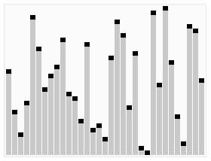
Best-case performance | O(n)
Average-case performance | O(n)
Worst-case performance | O(n²)
Quickselect
Идея - идеята е същата като при quicksort но рекурсията не задълбава и от 2те страни на “pivot” елемента, а само в тази в която се намира k-тия по големина елемент.

Slide 5
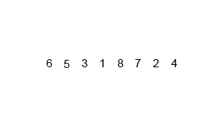
Best-case performance | O(n log n)
Average-case performance | O(n log n)
Worst-case performance | O(n log n)
Merge sort
Идея - Рекурсивно разделя масива на 2 равни части докато имат поне 1 елемент. На връщане от рекурсията слива сортирани редици до получаване на оригиналният масив в сортиран вид.

Slide 6
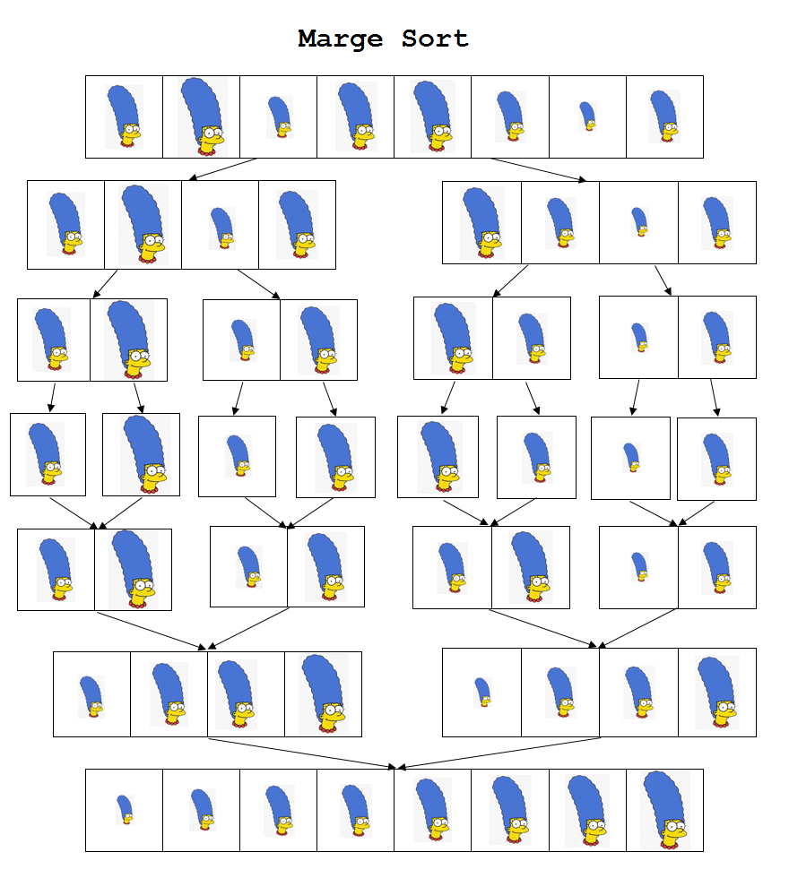

Slide 7
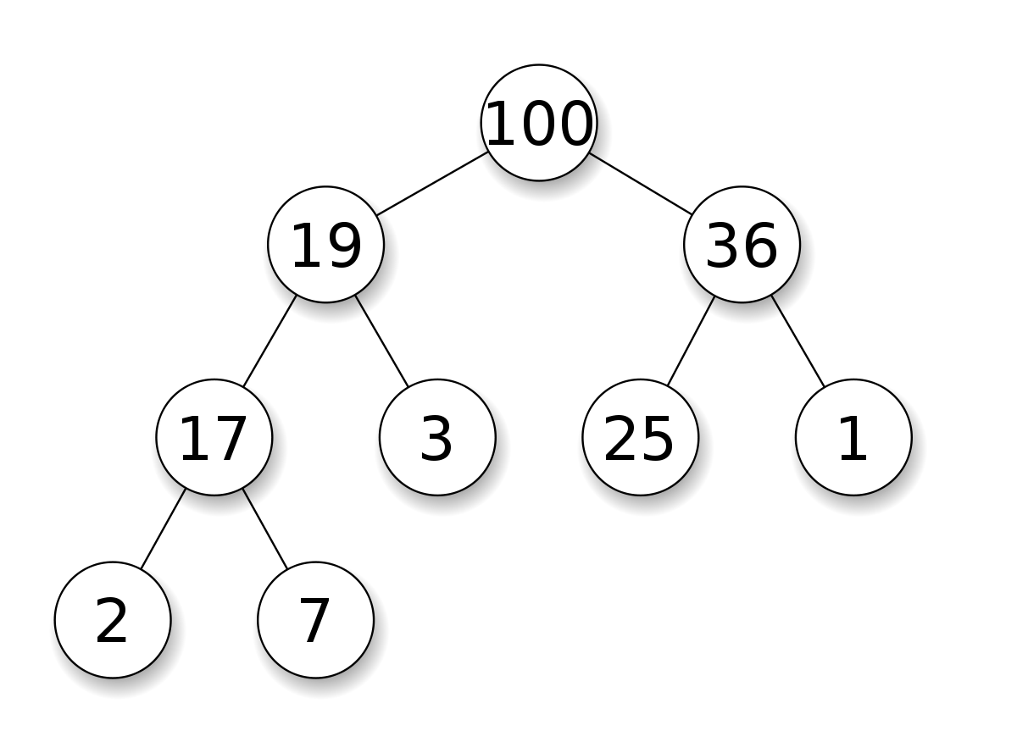
Min/max | O(1)
Insert | O(log n)
Remove | O(log n)
Heap (пирамида)
Идея - държим елементите в почти пълно двоично дърво, чийто корен съдържа елемента с най-голям приоритет и за всеки връх е вярно, че е с по-голям приоритет от децата си.

Slide 8
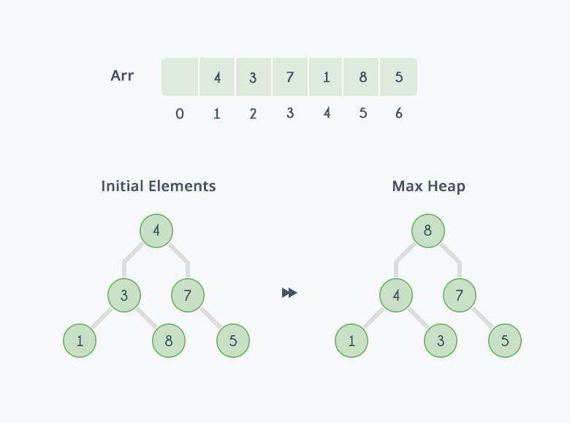

Slide 9
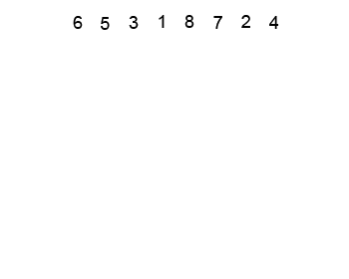
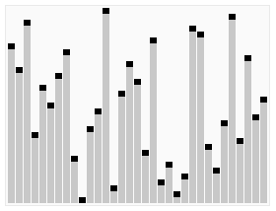
Best-case performance | O(n log n)
Average-case performance | O(n log n)
Worst-case performance | O(n log n)
Heap sort
Идея - първо линейно построяваме heap от елементите (heapify), след което n пъти премахваме елемента на върха на пирамидата. Ъпдейтваме heap-а след всяко премахване, за да се запази нужното свойство.

Slide 10
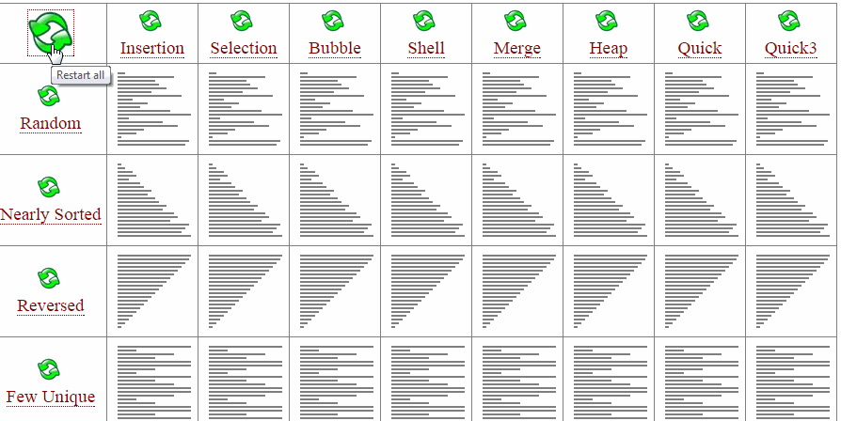

Slide 11
Задачи
Задачи в арената
Seating - Hard
Trosver
Събития
График
Палачинки
Evil

Slide 12
THE END

